Slide 1
Trabajo practico de ergonomía
TEMA:
UNIDAD Nº 3
UNIDAD Nº 4
INTEGRANTES:
Aquino, Federico
Babenco,Franco

Slide 2
Fisiología del trabajo
La fisiología del trabajo, constituye una nueva ciencia, cuyos límites no están todavía perfectamente definidos. Así, no existen aún claros límites con la Psicología del trabajo.
La fisiología se ocupa de estudiar al hombre durante el trabajo o en función del trabajo. El hombre que trabaja es el factor más importante y el elemento más valioso de la producción, por lo tanto esto implica analizar y explicar las modificaciones y o alteraciones que puede tener un ser humano realizando algún trabajo.

Slide 3
trabajos musculares

Slide 4
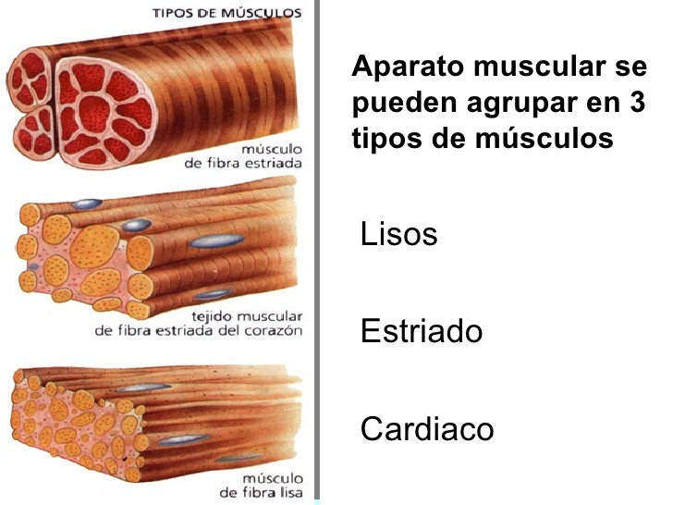
Músculos

Slide 5
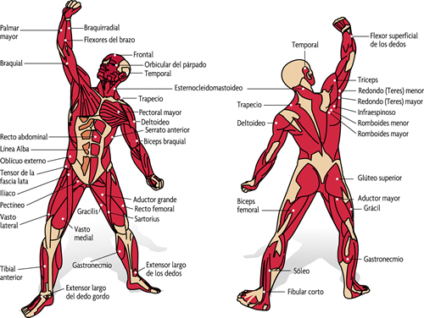

Slide 6
CLASES DE CONTRACCIONES Y DE TRABAJO MECÁNICO REALIZADO CLASIFICACIÓN DE FICHA
- Contracción isotónica (dinámica): hay disminución de la longitud del músculo aumenta de diámetro de sección transversal y conservación del tono.
- Contracción isométrica (estática): la longitud se mantiene constantemente pero aumenta el tono muscular.
La contracción dinámica produce un movimiento igual al trabajo mecánico que puede medirse según T= p x d.
Por su parte, la contracción estática no produce un trabajo mensurable por falta de espacio recorrido.
Se consume en contrarrestar fuerzas opuestas. Cuando el trabajo efectuado no se puede medir en Kg. se dice que toda la energía se ha transformado en calor.
Hay quienes llaman trabajo positivo al de la contracción dinámica y negativa, a la estática.

Slide 7
Fisiología del ejercicio muscular o físico
Se entiende que ejercicio físico es el conjunto de fenómenos producidos por el funcionamiento del aparato locomotor.
Ante una actividad física el organismo tiende a realizar distintas acciones dentro de las cuales, pueden estar:
Intercambio de aire
LACTACIDEMIA
MODIFICACIONES RESPIRATORIAS
MODIFICACIONES CIRCULATORIAS
TEMPERATURA CORPORAL DURANTE EL EJERCICIO

Slide 8
REGULACIÓN TÉRMICA
Conducción, es la transmisión de calor de una molécula a otra de un cuerpo sólido, líquido o gaseoso
Por Irradiación: El calor radiante se transmite por ondas electromagnéticas que como la luz solar se emiten a 300.000 km por segundo.
Convección: Consiste en que una superficie gaseosa o líquida calentada por conducción se desplaza por diferencias de densidad y arrasa consigo el calor.
Evaporación: La evaporación de agua tiene lugar en los pulmones y en la piel, la cantidad evaporada es proporcional a la temperatura e inversamente proporcional a la humedad del aire

Slide 9
Regulación térmica en ambientes fríos
El frio Excesivo produce embotamiento, debilidad, sueño, coma profundo y muerte. Por exceso de calor pueden alterarse los mecanismos de termorregulación, hay puso acelerado, hipepnea, agotamiento, malestar, irritación, aumento del metabolismo, convulsiones y coma.

Slide 10
Ambiente de trabajo
La mayoría de los espacios de trabajos deben tener un ambiente confortable, lo ideal es que en el interior de la empresa sea lo más agradable, adecuado a la salud del trabajador y el tipo de actividad desarrollada.

Slide 11
Accidentes por frio y calor

Slide 12
Enfermedades causadas por la temperatura:
Calambres
Desmayos
Agotamiento
Pérdida de sensibilidad
Piel reseca
Piel pálida, sin su color normal
Congelación o hipotermia

Slide 13
Hombre y el ambiente
Consumo del aire
Temperatura:(reposo 18 y 20, trabajo entre 15y18)
Grado de humedad: 50% al 60%

Slide 14
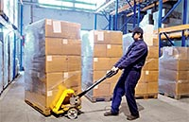
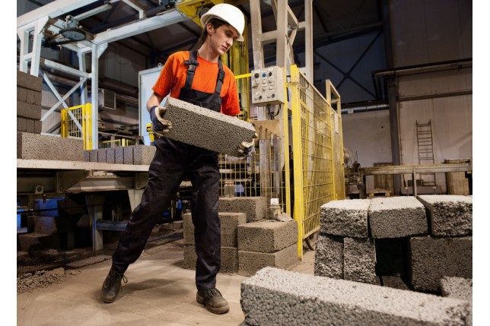
FISIOLOGIA DEL TRABAJO Los movimientos
Rapidez
Destreza
Fuerza
Coordinación de los movimientos
Rapidez inicial de la contracción muscular
Control inmediato por la acción de los antagonistas
Cese de la contracción.
De la relación y acople de éstos tres factores, se puede determinar el grado de calidad de los diversos movimientos.

Slide 15
FISIOLOGIA DEL TRABAJO Los movimientos
Rapidez
Destreza
Fuerza
Coordinación de los movimientos
Rapidez inicial de la contracción muscular
Control inmediato por la acción de los antagonistas
Cese de la contracción.
De la relación y acople de éstos tres factores, se puede determinar el grado de calidad de los diversos movimientos.

Slide 16
Economía de los Movimientos
Aprovechar la fuerza de gravedad
Movimientos simétricos de extremidades
Eliminar movimientos inútiles
Automatización del trabajo
Evitar bruscas transiciones
Ritmo en la seriación de los movimientos
Distancia y alcance
Altura de los desplazamientos
Movimientos curvilíneos (no en líneas angulares)
Posición sentada

Slide 17
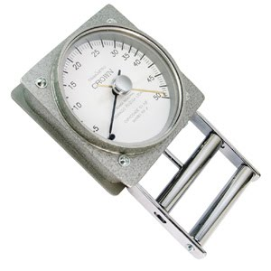
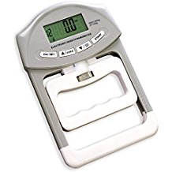
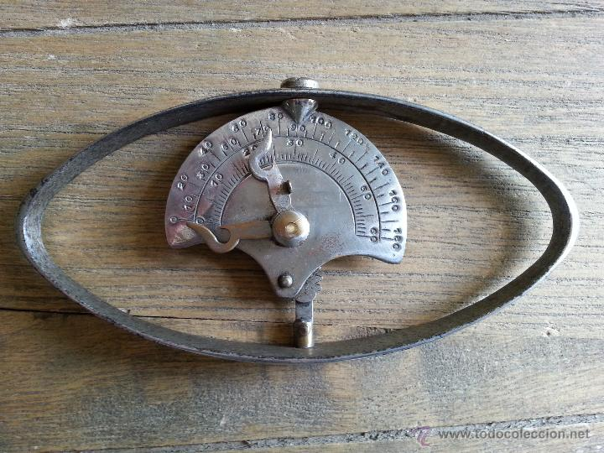
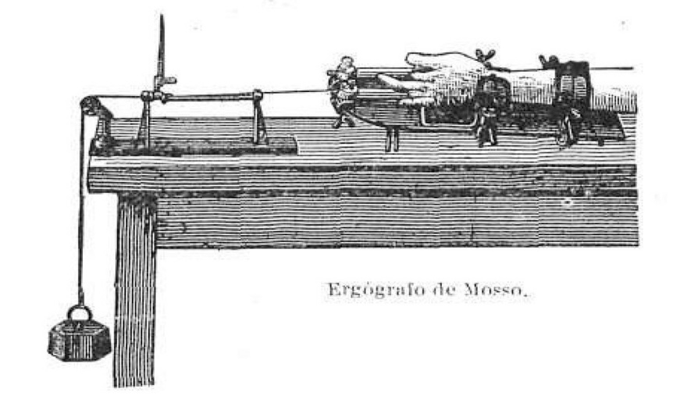
Examen del trabajo muscular
Examen de la fuerza muscular
Dinamómetros:
Ergógrafo de Mosso:

Slide 18
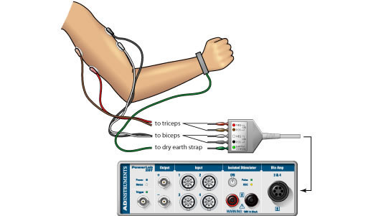
Examen del impulso muscular
Transforma en una curva en al que se puede medir la velocidad de conducción del nervio y la cantidad de impulso que llega
Examen de la dirección de los movimientos
Dispositivo para pruebas de coordinación de ambas manos
Trenómetros

Slide 19
Sensaciones kinestésicas
Son las sensaciones que acompañan a todos los movimientos y cambios de posición.
Los husos neuromusculares son receptores sensoriales en el interior del vientre muscular que detecta cambios en la longitud del músculo. Transmiten la información sobre la longitud del músculo al sistema nervioso central a través de neuronas sensoriales. Esta información puede ser procesada en el cerebro para determinar la posición de las partes del cuerpo.
Examen de la sensibilidad kinestésica
Métodos manuales
El paciente con los ojos cerrados debe reconocer la posición en que queda en el espacio uno de sus miembros o una mano o un dedo, etc. Luego de varios movimientos rápidos. Otro tipo de prueba se realiza presionando las masas musculares para saber si el sujeto conserva su sensibilidad a la presión
Tensiómetro a resorte
Es un dispositivo que tiene dos resortes que se gradúan mediante manivelas. El sujeto debe tratar de poner los dos resortes en tensión, manejando las manivelas. Cada resorte está provisto de una escala que mide la tensión. Los resortes y las escalas están ocultos al examinado.

Slide 20
Psicotecnia
La Psicotecnia tiene dentro de la ergonomía un amplio camino de acción, abarcando, primordialmente los siguientes aspectos:
a) Estudio del ambiente de trabajo.
b) Adaptación del ambiente al trabajador.
c) Estudio de las modalidades de cada tarea.
d) Selección y orientación de cada individuo.
Psicotecnia objetiva: ambiente-trabajador
Psicotecnia subjetiva: trabajador-ambiente
Iluminación
Altura
Adaptación
Forma y Movimiento
Reemplazo
Disminución

Slide 21
Estudio de las Profesiones
CLASIFICACION DE REMY

Slide 22
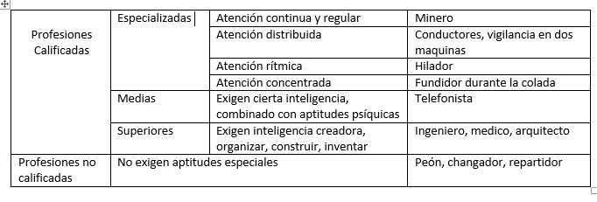
CLASIFICACION DE PIORKOVSKY

Slide 23
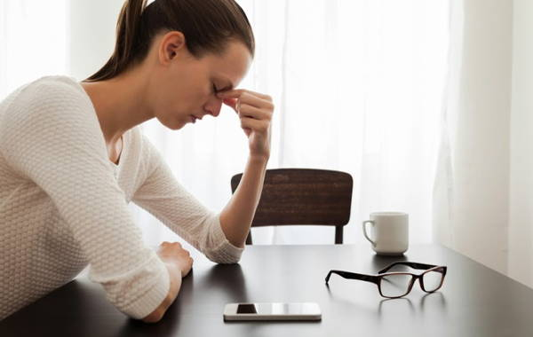
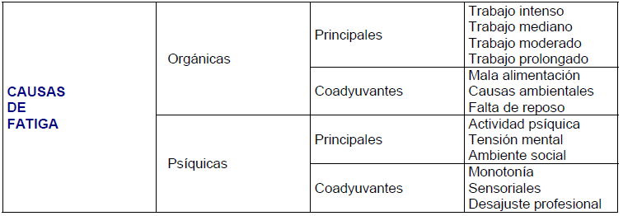
LA FATIGA
La fatiga es un estado especial del organismo que presenta caracteres muy complejos. No constituye una enfermedad pero sin embargo su presencia revela una alteración del organismo y su equilibrio fisiológico. Es un estado reversible, es decir que la desaparición de las causas que la provocan determina la restitución general del equilibrio orgánico.

Slide 24
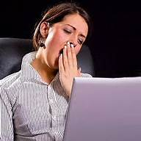
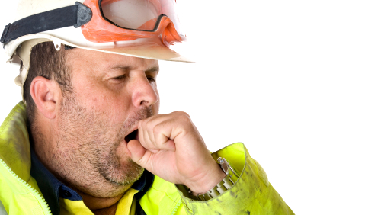
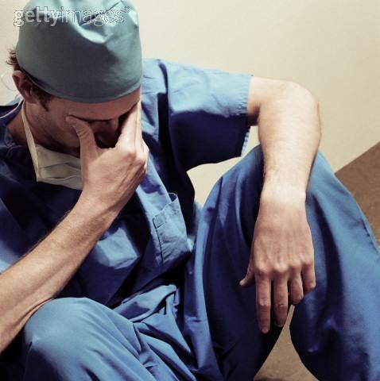
DISTINTAS FORMAS DE PRESENTACION DE LA FATIGA
Primer grado: LAXITUD (fatiga normal, diaria, consecuencia del trabajo o del ejercicio, origina algunas sensaciones subjetivas y desaparece con el descanso).
Segundo grado: EL AGOTAMIENTO (a los fenómenos subjetivos del grado anterior, se agregan signos objetivos tales como taquicardia, hipotensión, disminución de las respuestas reacciónales. Estas manifestaciones ceden con el reposo y las medidas higiénicas).
Tercer grado: SURMENAGE (trastornos del sistema nervioso que originan insomnio, anorexia, bradicardia e intranquilidad. La reducción de este estado requiere tratamiento médico y reposo prolongado).
Cuarto grado: EL ESFORZAMIENTO (Tiene lugar cuando los fenómenos anteriores se exageran. Aparecen ciertos síntomas provenientes del aparato circulatorio, llegándose a veces hasta la muerte por deficiencia circulatoria aguda).

